Slide 1

第1章 人工智慧概論
1-2
機器學習(Machine Learning ,ML) 概述
1-3
深度學習(Deep Learning ,DL) 概述

Slide 2
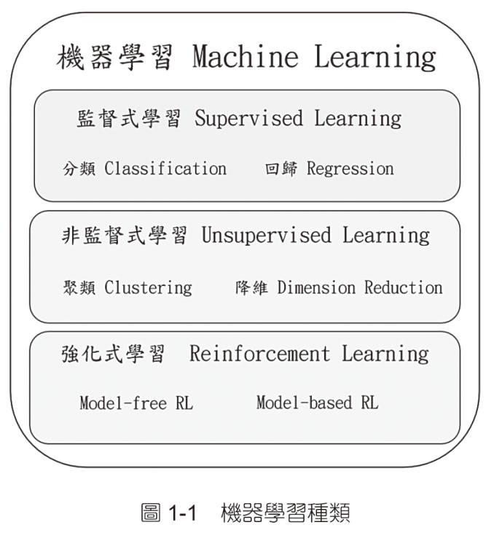
1-2 機器學習(Machine Learning ,ML) 概述

Slide 3
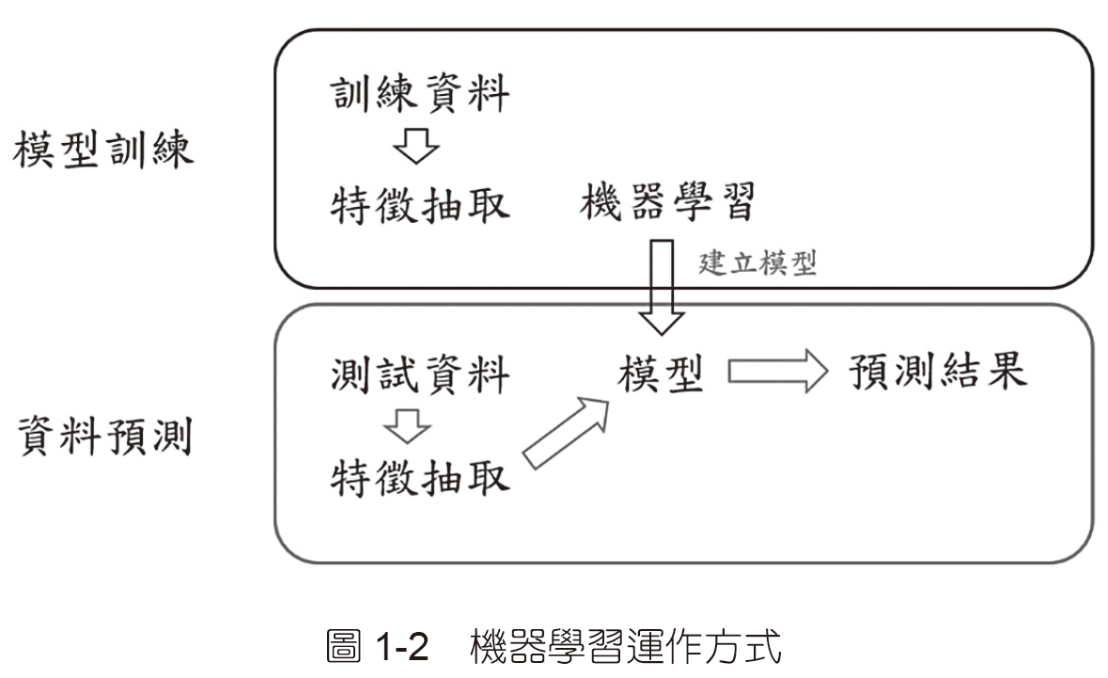

Slide 4
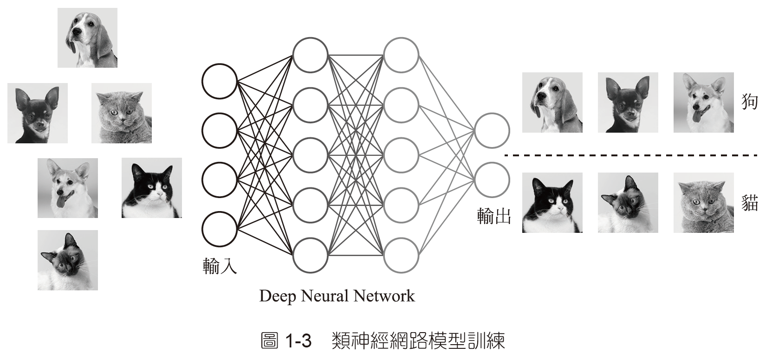
1-3 深度學習(Deep Learning ,DL) 概述

